Slide 1
Электронды үкімет

Slide 2
Тест
Дәріс
Бейнеролик
Практикалық тапсырма

Slide 3
Электрондық үкімет (е-үкімет) – халықтың ел үкіметімен тікелей байланысын қамтамасыз ететін жүйе. Бұл – қызмет көрсету, азаматтардың саясатқа араласуы және басқару үрдістерін ішкі және сыртқы қарым-қатынастарды техникалық құралдардың, Internet-тің, қазіргі заманғы БАҚ көмегімен өзгерту арқылы үздіксіз оңтайландыру. ҚР Электрондық үкіметі веб-порталы – www.e.gov.kz. мемлекеттік қызметтерді «бір терезе» принципімен ұсыну тұжырымдамасын жүзеге асырудың тәжірибелік механизмі болып табылады. Бұл жоба Қазақстан Республикасы Президентінің 2004 жылғы 10 қарашадағы №1471 Жарлығымен бекітілген 2005-2007 жылдарға арналған Қазақстан Республикасында Электронды үкіметті қалыптастырудың Мемлекеттік бағдарламасы аясында жүзеге асырылуда. Қазақстанда Электрондық үкіметті енгізу жұмыстары халықтың мемлекеттік органдарға жүгінуін оңайлату, мемлекеттік органдардың азаматтар мен ұйымдарға көрсететін қызметтері сапасын жақсарту және мерзімін қысқарту, мемлекеттік органдар қызметі бойынша дерек қорларына қатынасуды қамтамасыз ету және келешекте әкімшілік жүйе жетістіктерін есепке ала отырып, құрамы жағынан оңтайлы да тиімді мемлекеттік аппарат жасауға бағытталған.

Slide 4
Электрондық үкімет азаматтарға мемлекетпен қарым-қатынас жасауды және мемлекеттік қызметтерге қатынауды орналасқан орны мен жыл мезгіліне тәуелсіз, тәулігіне 24 сағат, аптасына жеті күн бойы қамтамасыз етіп отыруы тиіс. Мемлекеттік мекемелер көрсететін барлық қызметтердің тізімі мен сипаттамасы, нормативтік-құқықтық ақпарат, азаматтардың билікпен, түрлі әлеуметтік қызметтермен, комитеттермен және ведомстволармен ашық та тура сұхбаты кез келген уақытта бәріне де, әркімге де ашық болуы тиіс. www.e.gov.kz. Веб-порталының пайдаланушылары екі категорияға бөлінеді: пайдаланушылар және тіркелген пайдаланушылар. Пайдаланушылар веб-порталдың барлық беттерін қарап шыға алады, бірақ жеке беттерге қатынаса алмайды.
Жеке беттерге қатынау мүмкіндігіне ие болу үшін веб-порталда тіркелу қажет. Жеке бет азаматтарға электрондық пошта, күнтізбелік жоспарлау, жөнелтімдер, қатынас құралдарын пайдалануға мүмкіндік береді.

Slide 5
«Электонды үкімет» порталына тіркелу

Slide 6
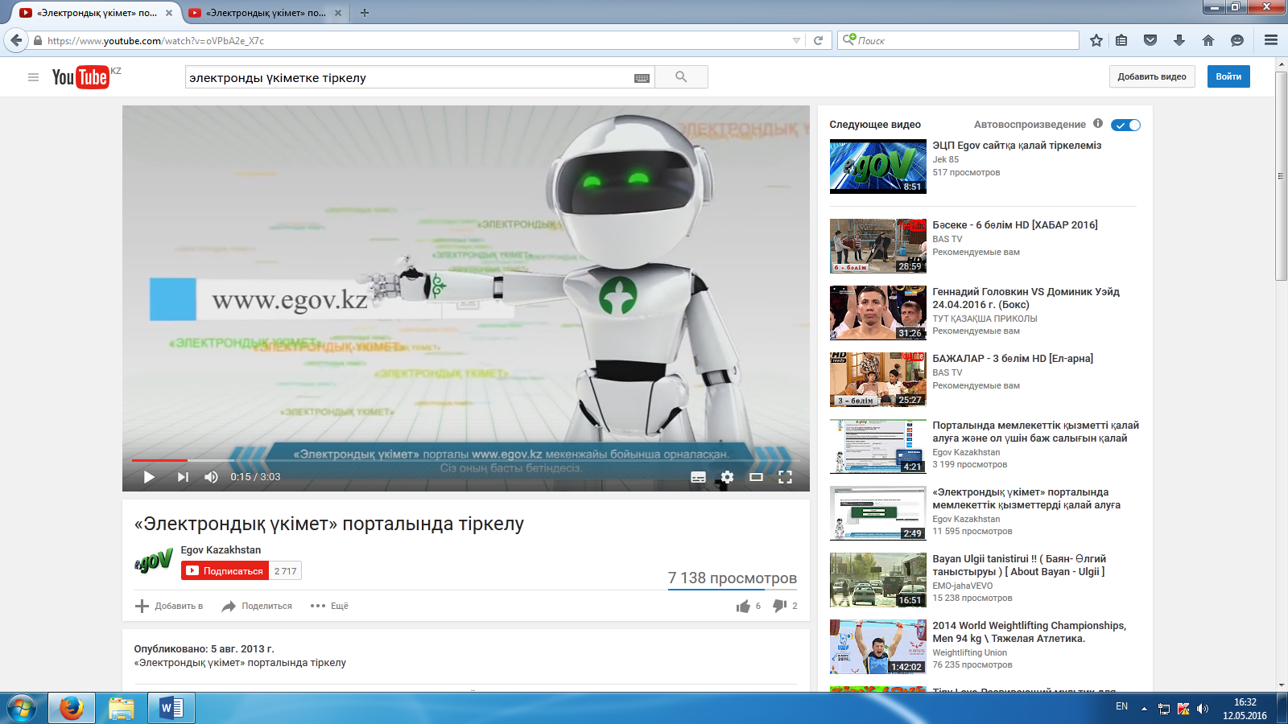
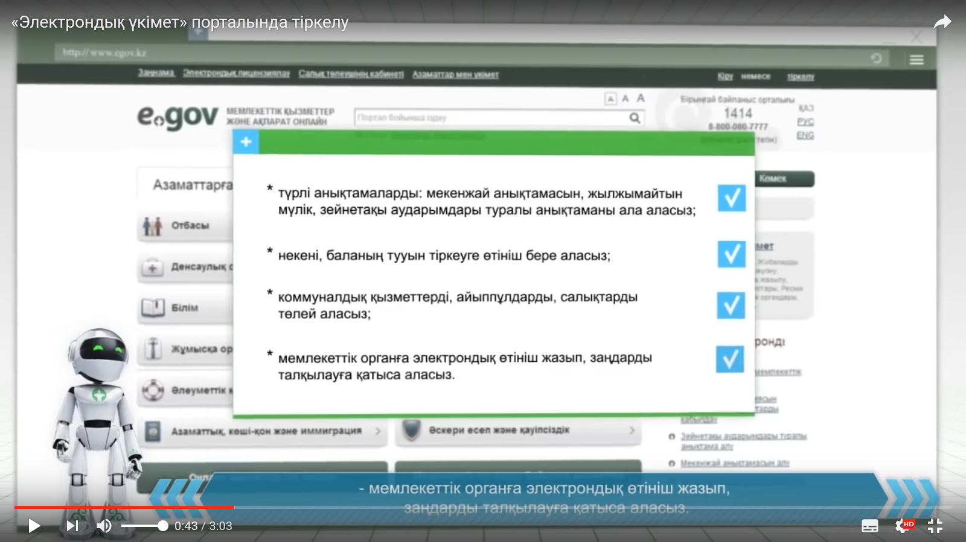
«Электронды үкімет» порталына тіркелу үшін ең алдымен www.egov.kz сайтына кіруіміз қажет
«Электронды үкімет» порталының мүмкіндіктері

Slide 7
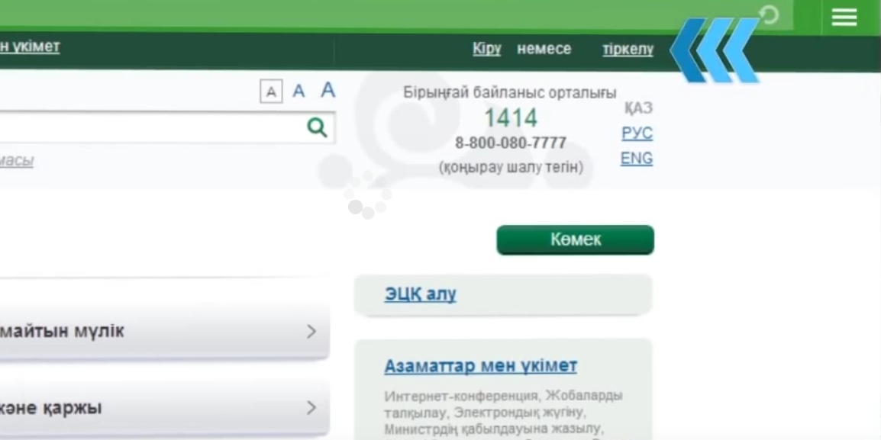
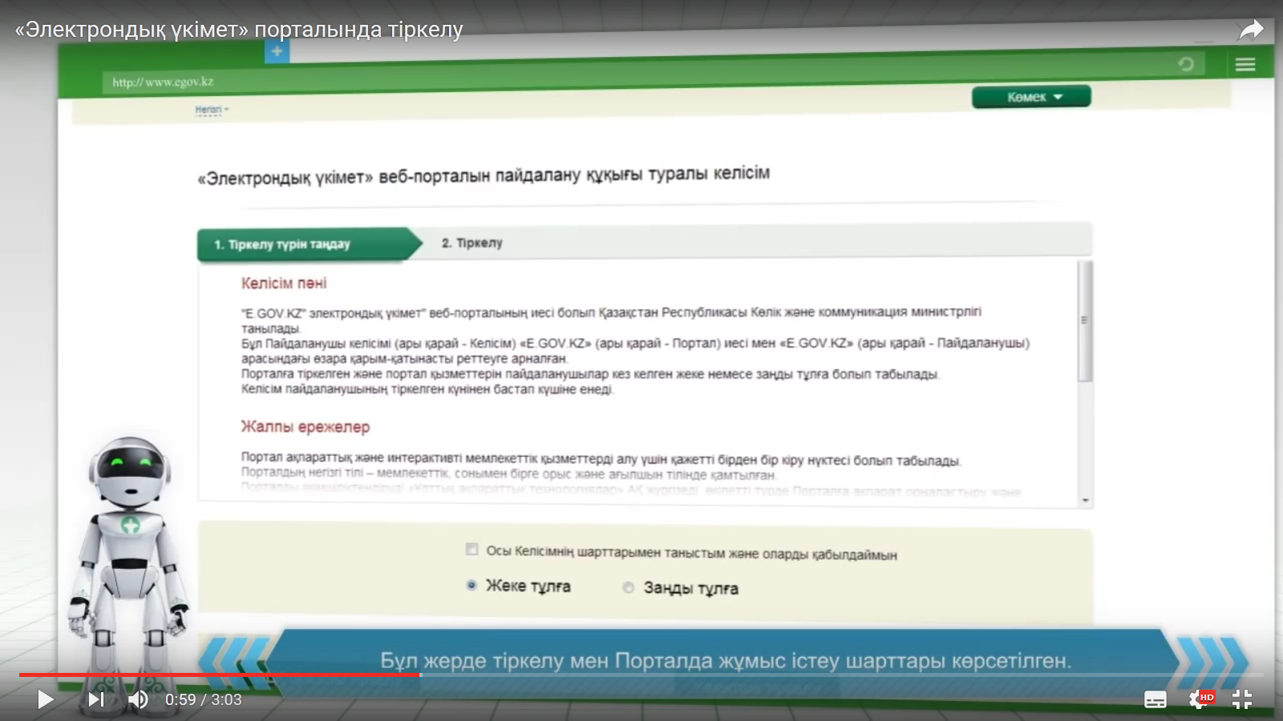
Тіркелу үшін ең алдымен терезенің басты беттің жоғарғы жағында тіркелу сөзін басамыз.
Тіркелу батырмсын басқаннан кейін «Электронды үкімет» веб-порталын пайдалану құқығы туралы келісім терезесі ашылады.
Барлығын оқып шыққаннан кейін таныстым батырмасын басып, қызымет субъектісін жеке немесе заңды тұлғаны таңдаймыз. Егер сіздің ЭЦҚ-ңыз болса ЭЦҚ арқылы тіркелу батырмасын, болмаса уақытша тіркелу батырмасын басамыз.

Slide 8
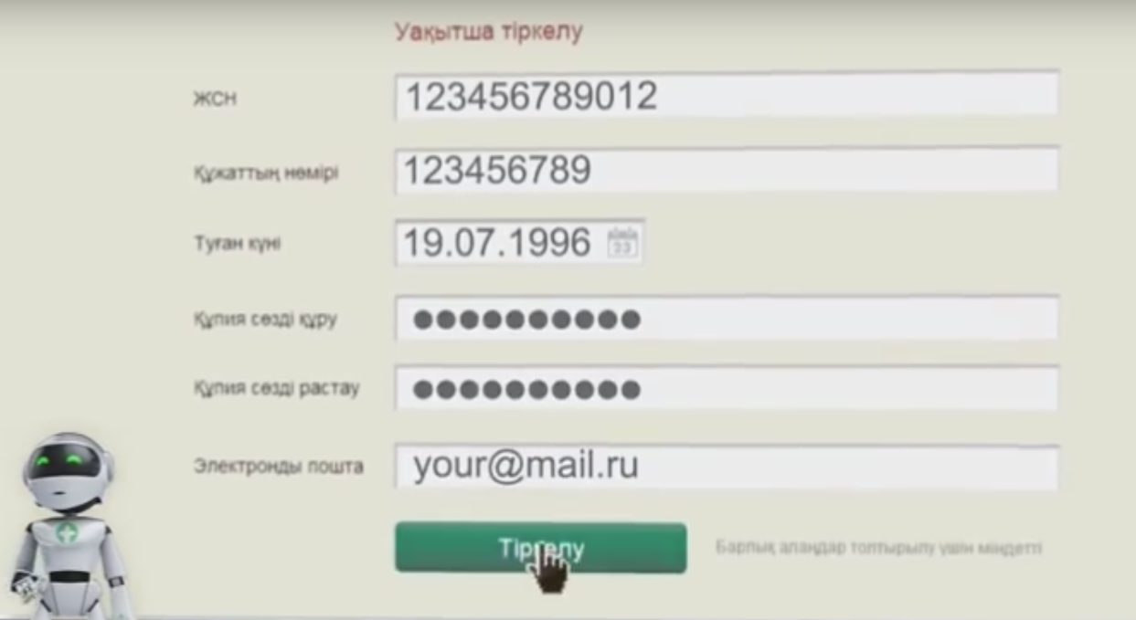
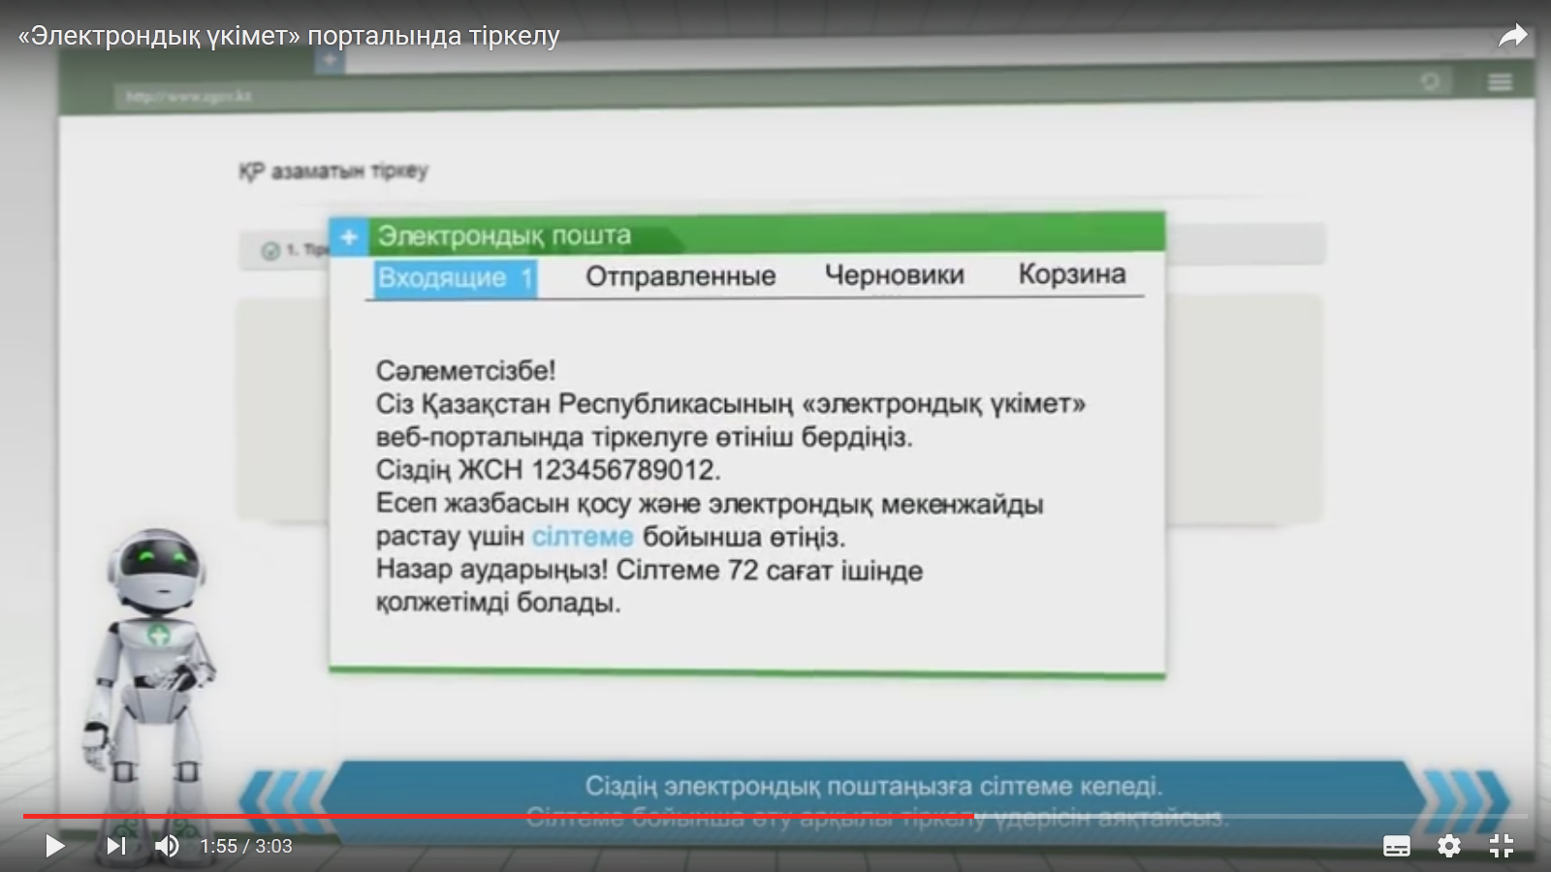
Уақытша тіркелу кезінде берілген бос орындарды толтыру керек.
Содан соң сіздің электронды поштаңызға сілтеме келеді. Сілтемені бассаңыз тіз порталға тіркелесіз. Тіркелу сәтті аяқталды.

Slide 9
Қазақстан республикасы Үкіметімен «электрондық үкіметті» қалыптастырудың 2005-2007 жылдарға арналған мемлекеттік бағдарламасы қашан қабылданды?
2005 жыл
2003 жыл
2004 жыл
2007 жыл
2006 жыл

Slide 10
Ақпараттық-комуникативтік технологияларды қолданумен мемлекеттік органдар, халық және бизнестің өзара іс-қимыл жүйесі қалай аталады?
Электронды пошта
Электрондық үкімет
Электронды машина
Электронды лампа
Электронды кесте

Slide 11
Электрондық үкіметтің веб-порталының электронды адресі:
www.e.gov.kz
www. e.gou.kz
www.e.gav.kz
www.e.uk.kz

Slide 12
Электронды үкімет бағдарламасы қай жылы іске қосылды?
2003 жыл
2008 жыл
2007 жыл
2005 жыл

Slide 13
5 таңдалған қызыметке «Электрондық әкімдік» жүйесінің түп тұлғасын әзірлеп, алдымен қай облыстың әкімдігіне тәжірибелі пайдалануға ендіру жүргізілді?
Қарағанды
Қызылорда
Ақтау
Жамбыл
Павлодар

Slide 14
«Электорндық үкімет» веб-порталы қандай қағида бойынша мемлекеттік қызымет көрсету тұжырымдамасын іске асыру механизмі болып табылады?
Бір терезе
Бір сайт
Бір жоба
Бір тақта

